Slide 1
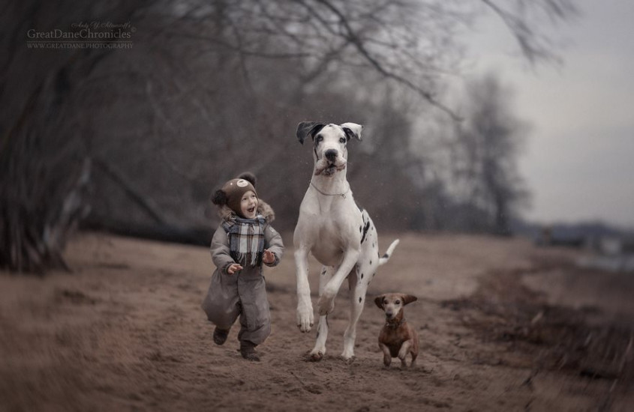
ΘΕΑΤΡΙΚΑ BESTIARIA
Θεατρικές και φιλοσοφικές σκηνές της ζωικότητας

Slide 2
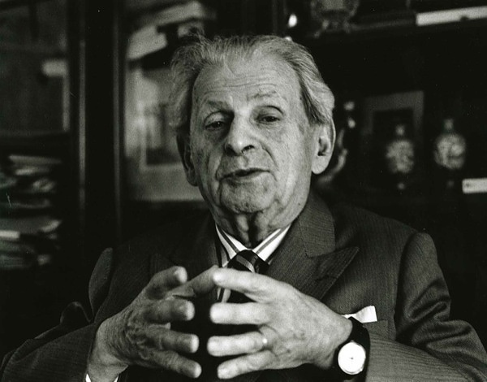
Ο σκύλος του Lévinas και οι σκηνές των ζώων
Βρισκόμασταν εβδομήντα (άνθρωποι) σε μία δασόφυτη στρατιωτική μονάδα για ισραηλίτες αιχμαλώτους πολέμου στη ναζιστική Γερμανία. […] Η γαλλική στολή μάς προστάτευε ακόμα από τη χιτλερική βία. Αλλά οι άλλοι άνθρωποι, οι λεγόμενοι ελεύθεροι, που μας συναντούσαν ή μας ανέθεταν δουλειές ή μας έδιναν διαταγές ή ακόμα μας χάριζαν ένα χαμόγελο ─ και τα παιδιά και οι γυναίκες που περνούσαν και καμιά φορά σήκωναν τα μάτια τους πάνω μας ─ μας απογύμνωναν από το ανθρώπινο δέρμα μας. Δεν ήμασταν παρά μια ημι-ανθρωπινότητα, μια αγέλη πιθήκων. Εξαναγκασμός και αθλιότητα των κατατρεγμένων, ένα εσωτερικό σιγοψιθύρισμα μας θύμιζε τη λογική ουσία μας.

Slide 3
Αλλά δεν ήμασταν πλέον στον κόσμο. Το πήγαινε-έλα, οι καημοί και τα γέλια μας, οι
αρρώστιες και η ψυχαγωγία μας, η δουλειά των χεριών μας και η αγωνία των ματιών μας
[…] όλα αυτά έμπαιναν σε παρένθεση. Όντα έγκλειστα στο είδος τους·
παρά το λεξιλόγιό τους, όντα χωρίς γλώσσα. Ο ρατσισμός δεν είναι
μια βιολογική έννοια·
ο αντισημιτισμός είναι
το αρχέτυπο για κάθε
εγκάθειρξη. Η ίδια
η κοινωνική καταπίεση δεν κάνει
άλλο από το να μιμείται αυτό
το μοντέλο. Απομονώνει μέσα
σε μία τάξη, στερεί την έκφραση
και καταδικάζει σε «σημαίνοντα
χωρίς σημαινόμενα» και, από εκεί,
σε βιαιοπραγίες και συγκρούσεις. […]

Slide 4
Emmanuel Lévinas: «Nom d’un chien ou le droit naturel», στο Difficile liberté,
Albin Michel, Paris 1976, (σσ. 213-216) σ. 215-216.

Slide 5
Διασταύρωση δύο αντίρροπων τάσεων: την αποκτήνωση του ανθρώπου με το προσωπείο του ρατσισμού, του αντισημιτισμού και του ναζισμού αφ’ ενός και αφ’ ετέρου ενανθρώπιση των ζώων στο πρόσωπο του Bobby, στον σκύλο που μπορεί, μόνος αυτός ανάμεσα στους ανθρώπους, να αναγνωρίσει και να μοιραστεί με τον τρόπο του την ανθρωπινότητα των κρατουμένων.

Slide 6
Σε ένα δεύτερο επίπεδο έχουμε πάλι δύο αντίρροπες τάσεις, αλλά αυτή τη φορά παραμένουν αντίρροπες. Η μία είναι θυμική και απευθύνεται στους συναισθηματικούς δέκτες των αναγνωστών και η άλλη λογική, καθώς εγείρει τις ορθολογικές διακρίσεις της παραδοσιακής φιλοσοφίας. Η θυμική τάση κρυσταλλώνεται σε έναν συναισθηματικό ανθρωπομορφισμό, καθώς ο Bobby μπορεί να δει, να κοιτάξει, να θεωρήσει τους κρατουμένους ως ανθρώπους και όχι ως ζώα, όπως προσπαθούσαν να τους υποβιβάσουν οι ναζί και έτσι γίνεται όχι απλώς ένας οιονεί άνθρωπος, αλλά και ένας καντιανός φιλόσοφος και μάλιστα ο «τελευταίος καντιανός της ναζιστικής Γερμανίας».

Slide 7
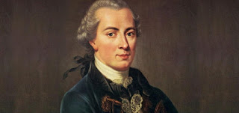
.
«Πράττε έτσι, ώστε να χρησιμοποιείς την ανθρωπότητα, τόσο στο πρόσωπό σου, όσο και στο πρόσωπο κάθε άλλου ανθρώπου, πάντα ταυτόχρονα ως σκοπό και ποτέ μόνο ως μέσον».
Immanuel Kant: Τα θεμέλια της
μεταφυσικής των ηθών, Δωδώνη,
Αθήνα-Γιάννινα 1984, σ. 81

Slide 8
Γρήγορα όμως η λογική τάση εκδηλώνεται αντισταθμιστικά, καθώς ο Bobby «δεν έχει το απαιτούμενο μυαλό για να καθολικεύσει τα αξιώματα των παρορμήσεών του». Άρα, δεν υπάρχει ούτε αυτός ο έσχατος φιλόσοφος στη ναζιστική Γερμανία, ούτε καν με τη μορφή ενός σκύλου, που να μπορεί να διατυπώσει το καθολικό αξίωμα της ανθρώπινης αυταξίας, να δεχθεί την κατηγορική προσταγή του ανθρώπου ως αυτοσκοπού που προέτασσε ο Kant.

Slide 9
Εάν η καντιανή ηθική έχει την αφετηρία της στο εγώ ως ηθικό υποκείμενο που προαιρείται, η λεβινασιανή ηθική βρίσκει τη δική της στον Άλλον, αλλά και οι δύο προϋποθέτουν τον λόγο που εν τέλει θέτει το όριο ανάμεσα στους ανθρώπους και τα ζώα.
Ό,τι μας προσφέρει λοιπόν ο Lévinas στο θυμικό επίπεδο, μας το παίρνει πίσω στο διανοητικό και ο Bobby επιβεβαιώνει «τη δύναμη να είναι κάτι παραπάνω από τον εαυτό του μόνο στον βαθμό που παραμένει αυστηρά ο εαυτός του», δηλαδή ένας σκύλος που αναγνωρίζει τον άνθρωπο, ένας συναισθηματικός ανθρωπομορφισμός που δεν απειλεί καθόλου τις βεβαιότητες της παραδοσιακής μεταφυσικής.
.

Slide 10
Η συναισθηματική τάση δεν μπορεί να κρύψει το ανθρωποκεντρικό βλέμμα που συναντά το ζωικό βλέμμα ακριβώς ως ζωικό, ως βλέμμα ενός κατώτερου όντος και επειδή κανείς Γερμανός δεν θα μπορούσε να κάνει κάτι τέτοιο βλέποντάς τους, οι κρατούμενοι βρίσκουν στο πρόσωπο του σκύλου ένα πολύ καλό άλλοθι να νιώσουν και αυτοί ότι αναγνωρίζονται ως άνθρωποι.
Άλλωστε γνωρίζουμε ότι ο ίδιος ο Lévinas αρνήθηκε εκ των υστέρων την ιδιότητα του προσώπου στον Bobby. Η face à face σχέση είναι μη αναγώγιμη, καθώς το πρόσωπο του άλλου δεν αποκαλύπτει τόσο τον άλλον, όσο την απόλυτη ετερότητά του, άρα δεν μου απευθύνει απλώς τον λόγο, αλλά είναι για μένα μια κλήτευση (interpelation), το όριο της οποίας είναι το «ου φονεύσεις».

Slide 11
Αποτελεί το ζώο ένα πρόσωπο;
δεν μπορεί να αρνηθεί κανείς ολοσχερώς το πρόσωπο στο ζώο
Δεν ξέρω εάν ένα φίδι έχει ένα πρόσωπο
το ανθρώπινο πρόσωπο είναι απολύτως διαφορετικό και μόνον κατόπιν ανακαλύπτουμε το πρόσωπο ενός ζώου
μια πιο συγκεκριμένη ανάλυση απαιτείται» επ’ αυτού
Δεν μπορώ να απαντήσω στην ερώτηση εάν ένα ζώο μπορεί να θεωρηθεί ως ο Άλλος που πρέπει να καλωσορίσουμε

Slide 12
Ο άλλος πρέπει να είναι όπως εγώ. Να είναι ένα άλλο εγώ, ομοειδές ως προς το είδος, ομοταγές ως προς την τάξη. Γι’ αυτό και δεν περισσεύουν δυο λέξεις στον Lévinas για να ευχαριστήσει εκ των υστέρων τον Bobby για τη μεγάλη υπηρεσία που του προσέφερε. Ο σκύλος δεν είναι όπως ο κρατούμενος Lévinas, γι’ αυτό και δεν μπορεί να είναι αντικείμενο επιθυμίας, αλλά μόνο ανάγκης, της ανάγκης υποκατάστασης του ανθρώπου που λείπει από τον σκύλο που είναι παρών. Ο Bobby δεν εννοούσε αυτό που έκανε, δεν είχε συνείδηση της προσφοράς του, δεν είχε τη δυνατότητα να διακρίνει την επιλογή του ή να ορίσει το καθήκον του σαν ένας καλός καντιανός. Το μόνο που μπορούσε να κάνει ήταν να εκδηλώσει το ταπεινό του είναι: ειρωνικά και πάλι, ο Bobby ήταν για τους κρατούμενους ό,τι οι κρατούμενοι για τους Γερμανούς, «ένα σημαίνον χωρίς σημαινόμενο».

Slide 13
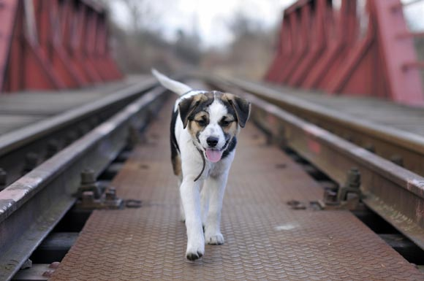
.
υπάρχει ακόμα αγάπη. Εγώ ακόμα αγαπώ και είμαστε μαζί
οτιδήποτε και να συμβεί ο έναστρος παράδεισος θα βρίσκεται από πάνω μου, ο ηθικός νόμος θα βρίσκεται μέσα μου, και αυτός είναι ακόμα σκοπός για τον εαυτό μου

Slide 14
Όταν όμως ο Lévinas δηλώνει ότι δεν γνωρίζει πού αρχίζει το δικαίωμα κάποιου να αποκαλείται «πρόσωπο», είναι σαν να εξομολογείται ότι «δεν γνωρίζουμε κατά βάθος τι είναι ένα πρόσωπο, αυτό που θέλει να πει η λέξη, αυτό που ρυθμίζει τη χρήση της».
Εάν η εμφάνιση του ζώου, εν προκειμένω του Bobby, μπορεί να προκαλέσει μια τέτοια ξαφνική αναταραχή, μια τέτοια απρόβλεπτη αμφισβήτηση, τότε η ζωικότητα μπορεί να αποτελέσει ένα συμβάν στην ίδια τη λογική μας συγκρότηση, ένα συμβάν που, ως τέτοιο, κλονίζει αυτό που υποτίθεται ότι υπερβαίνει την εμμένεια της ζωικότητας.

Slide 15
Ο σκύλος εμφανίζεται εκεί που δεν τον περιμένει κανείς, όταν δεν το περιμένει κανείς και με τρόπο που κανείς δεν θα πίστευε. Η εμφάνισή του έχει το απρογραμμάτιστο και τον αιφνιδιασμό ενός συμβάντος, ενώ η συμπεριφορά του απέναντι στους κρατουμένους, με το απρόσμενο και απροϋπόθετο θάρρος που επιδεικνύει, τον καθιστά ένα ζώο-συμβάν.
Σε μια δυστοπική κατάσταση, όπου ο τρόμος, η φρίκη και οι απειλές πνίγουν κάθε ανάσα, η μόνη ελπίδα προέρχεται ως συμβάν από έναν σκύλο, η μόνη ελπίδα της ανθρωπινότητας κρύβεται στην περιπλανώμενη ζωικότητα ενός σκύλου. Ο Lévinas γράφει: «δεν ήμασταν πλέον στον κόσμο» και ο Bobby τούς ξαναδίνει έναν κόσμο. Ο Lévinas γράφει: «όντα έγκλειστα στο είδος τους» και ο Bobby τούς προσφέρει ένα ειδολογικό μεταίχμιο, μια ενδιάμεση ζώνη ρευστότητας όπου μπορούν να υπάρξουν έξω από το «είδος» τους, στη βάση της κοινής τους ζωικότητας.

Slide 16
Σε αυτήν την ενδιάμεση ζώνη, που θα συναντήσουμε τόσο στην ντεριντιανή οριοφιλία, όσο και στα απεδαφικοποιημένα πεδία των ριζωμάτων, των νομάδων και των γίγνεσθαι-ζώο των Deleuze και Guattari, σε αυτήν τη δυνητική, απρόσμενη ζώνη που παρουσιάζει ο Bobby, οι κρατούμενοι ζουν για λίγο μια ζωή που δεν είναι εντελώς γυμνή, ζουν για λίγο μια συνθήκη που δεν ορίζεται ως καθεστώς εξαίρεσης, όπως το ορίζει ο Agamben: ζουν για λίγο ως άνθρωποι μέσω της ζωικότητας που τους προσφέρει ο Bobby.

Slide 17
Ένας από τους μείζονες φιλοσόφους και τους πιο συνεπείς ηθικούς στοχαστές του εικοστού αιώνα «επιτρέπει» να εμφανιστεί στα κείμενά του ένα μικρό, πλην πυκνό και επιδραστικό δοκίμιο, που θα μπορούσε να θεωρηθεί και ως ένα ταχυδράμα. Γιατί τι άλλο είναι το «Nom d’un chien ou le droit naturel» από ένα σύντομο δραματικό έργο το οποίο, με την ισχυρή εικονοποιία και την ειρωνική υφή του, λέει πολύ περισσότερα από ό,τι αρχικά υπόσχεται; Είναι μια σκηνή που δεν είναι καθόλου απαραίτητη στη λογική των κειμένων τόσο της Difficile liberté όσο και των άλλων βιβλίων του Lévinas. Εμφανίζεται, θα λέγαμε, ξαφνικά, όπως ξαφνικά εμφανίζεται και ο Bobby στους κρατουμένους, με την πυκνότητα και τη δυναμική της και αναταράσσει το ηθικό οικοδόμημα του φιλοσόφου ανοίγοντας το απρόσμενο ζήτημα των ζώων.

Slide 18
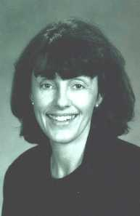
Οι επτά γενικές περιοχές των critical animal studies κατά την Dawne McCance
1. η ηθική
2. ο ανθρωπομορφισμός
3. ο καρτεσιανός δυαδισμός
4. τα δικαιώματα όλων των ζώων
5. η τεχνολογία και οι μηχανές·
6. η παθητικότητα και η τρωτότητα μέσα στη σφαίρα της ζωής 7. η κωδικοποιημένη θυσία των ζώων σε μείζονες θρησκευτικές κουλτούρες.
8. παραστάσεις της ζωικότητας, στις σκηνές του θεάτρου των εικαστικών τεχνών, της λογοτεχνίας και του κινηματογράφου, αλλά και στις κοινωνικές σκηνές του λαϊκού πολιτισμού και των αστικών θεαμάτων.

Slide 19
Οι σχέσεις μας με τα μη ανθρώπινα ζώα ήταν και παραμένουν αντιφατικές. Σχέσεις οικειότητας και ξενότητας ταυτόχρονα, καθώς στην κοινή οντολογική μας βάση έχουν επιχειρηθεί τομές, οι οποίες από τον Αριστοτέλη και εντεύθεν, προσπαθούν να ανακόψουν τη συνέχεια των ειδών, να αμβλύνουν τη συνάφεια μεταξύ των υποκειμένων-μιας-ζωής, να επινοήσουν διαφορές και αναβαθμούς συμμετοχής των όντων στο Είναι.
Οι τομές αυτές, με κυρίαρχο κριτήριο διαφοροποίησης τον λόγο, προσπαθούν να θεμελιώσουν το ανθρώπινο ως ριζική διαφορά και διακριτική βαθμίδα που απομακρύνει τα ανθρώπινα από όλα τα άλλα ζώα, χαρακτηρίζοντας τα τελευταία βάσει αυτού που δεν έχουν, δηλαδή το ανθρώπινο, ως μη ανθρώπινα ζώα.

Slide 20
Αλλά τι θα γινόταν εάν μπορούσαμε να αρχίσουμε να σκεφτόμαστε το ανθρώπινο όχι ως ένα δεδομένο χαρακτηριστικό, προϋπάρχον και προϋποτιθέμενο σε οποιαδήποτε λογική συνάφεια, αλλά ως ένα κατηγόρημα που επινοούν οι άνθρωποι για να διαφοροποιήσουν τον εαυτό τους από τα υπόλοιπα ζώα· να σκεφτόμαστε τον ίδιο τον άνθρωπο ως ένα υποκείμενο που αυτοθεσπίζεται ως τέτοιο μέσω του πολιτισμού;
Ζούμε μαζί με τα ζώα και μέσω αυτών, τρώγοντας τη ζωική σάρκα την ενσωματώνουμε στη δική μας σάρκα, μεταμοσχεύοντας ένα τμήμα του ζωικού σώματος στο δικό μας γινόμαστε εν μέρει αυτό το ζώο από το οποίο «πήραμε» το μόσχευμα. Η τροφή και η μεταμόσχευση είναι δύο πράξεις που αφ’ ενός προϋποθέτουν τη διαφορά του «δότη» από τον «αποδέκτη» (λ.χ. δεν μπορώ να φάω παρά κάτι άλλο από τον εαυτό μου), αλλά αφ’ ετέρου αποδεικνύουν την πλήρη εγγύτητα μεταξύ τους (η σάρκα του ενός γίνεται σάρκα του άλλου) κατά έναν θεμελιώδη τρόπο.

Slide 21
Γιατί η σκέψη στρέφεται τις τελευταίες δεκαετίες τόσο έντονα προς τα ζώα και τη ζωικότητα; Μήπως πρόκειται για ένα έσχατο «φυσιοκρατικό» εγχείρημα του παλαιού αντιανθρωπισμού, ο οποίος γνώρισε μια κλιμάκωση μετά τον δεύτερο παγκόσμιο πόλεμο, σε μια στροφή της παγκόσμιας διανόησης εναντίον του εαυτού της; Όπως και αν το προσεγγίσουμε το «ζήτημα των ζώων» δεν μπορεί να διαχωριστεί από τη συνείδηση της ζημιάς που προκαλείται καθημερινά στη γη και στους ζωντανούς οργανισμούς της από τον «άνθρωπο».
O θάνατος του ανθρώπου (Foucault), Adorno = διάψευση του προγράμματος του Διαφωτισμού, στις καρτεσιανές και μετακαρτεσιανές εκδοχές του (ο άνθρωπος κυρίαρχος της φύσης), του αποικιακού πνεύματος (ο λευκός, ευρωπαίος άνθρωπος κυρίαρχος του κόσμου) της ανθρωπολογίας του 19^{ου} αιώνα, και εν τέλει εκείνης της ιδεολογίας που κατέστησε αναγκαία την παρουσία ενός Bobby για να νιώθουν ορισμένα υποκείμενα ότι είναι «άνθρωποι».

Slide 22
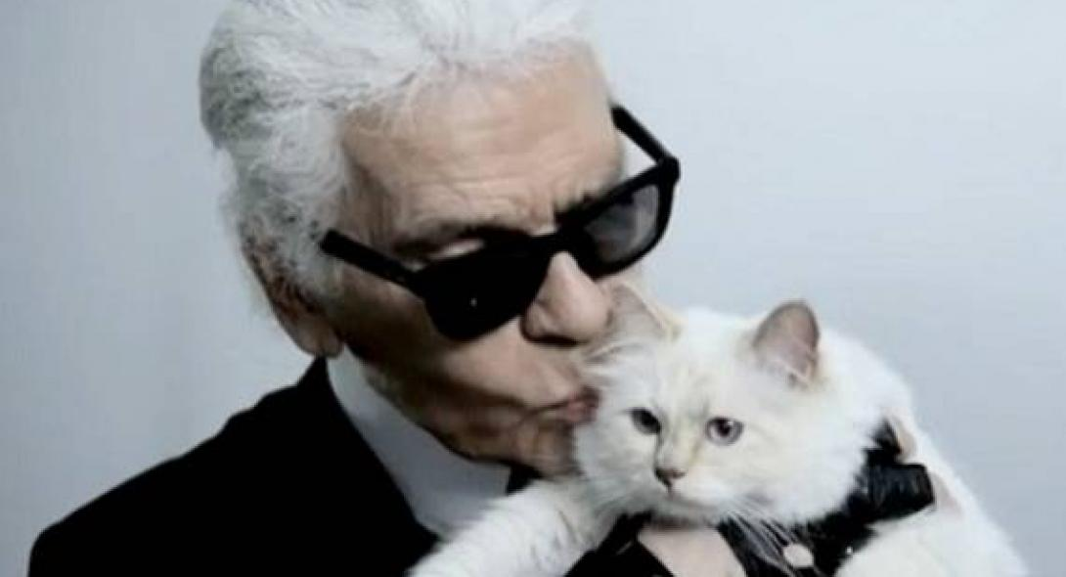
Ο «άνθρωπος» και το «ζώο» είναι μάλλον λογοθετικά ενεργήματα, κατηγορίες δηλαδή που έχουν
καθιερωθεί από τη γλώσσα και τον λόγο - τα μέσα με τα οποία διαιρούνται ο «άνθρωπος» και το «ζώο».
Στις σκηνές μπορεί να αναδειχθεί η δύναμη της λογοθεσίας αλλά και το θεμελιώδες γεγονός ότι το
είναι το μοιράζονται όλα τα υποκείμενα-μιας-ζωής.
Στη βάση δηλαδή της ζωικότητας (στη διπλή σημασία του όρου: της ιδιότητας
της ζωής και του ζώου) θα μπορούσε να δημιουργηθεί ένα πεδίο
υπέρβασης των λογοθετικών κατηγοριών και να αμβλυνθούν οι
κάθετες και ερμητικές
διαιρέσεις μεταξύ
των ειδών.
.

Slide 23
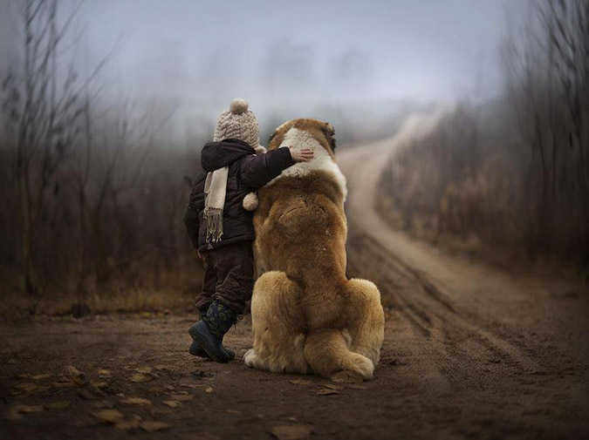
Η παρουσία του ζώου επί σκηνής δεν μεταφέρει απλώς τη ζωικότητα σε ένα περιβάλλον όπου
δεσπόζει η ανθρωπινότητα, δεν προκαλεί απλώς τον αιφνιδιασμό, τον φόβο μιας επίθεσης του ζώου
προς τους performers ή τους θεατές, φόβος που συνδέεται άμεσα με την ευάλωτη σκηνική συνθήκη
μιας «ζωντανής» τέχνης και με την τρωτότητα της ίδιας της ζωής.
Δεν προκαλεί απλώς την επικινδυνότητα
κλονισμού του σκηνοθετικού
σχεδιασμού, όπως υπαινίσσεται
ο όρος «μη διαθεσιμότητα»
(Fischer-Lichte).
Η παρουσία του ζώου
επί σκηνής ακυρώνει τις όποιες
πεποιθήσεις αμιγώς αισθητικής
θεώρησης μιας παράστασης
και ανοίγει κατ’ ανάγκη το
μείζον πρόβλημα
της ηθικής ευθύνης.
.

Slide 24
Από πού προκύπτει αυτό το «κατ’ ανάγκη»; Είναι η ανάγκη που επιβάλλουν
πλέον σήμερα οι αιώνες άνισων σχέσεων ανθρώπων και ζώων, οι αιώνες
κυριαρχίας, ελέγχου, επώδυνης εκμετάλλευσης αλλά και ανείπωτης
σκληρότητας των ανθρώπινων προς τα μη ανθρώπινα ζώα.
Αυτήν την αναγκαστική ηθική δέσμευση υποδεικνύουν με εμφατικό και
ενίοτε αποτρόπαιο τρόπο performances που έλαβαν χώρα από τη
δεκαετία του 1970 και εντεύθεν (Rafael Ortiz, Kim Jones, Sven Stilinović,
Marco Evaristti, Rodrigo García), οι οποίες ανακαλούν τα βίαια θεάματα
που κατακλύζουν την ευρωπαϊκή ιστορία ήδη από την αρχαιότητα έως και
τον 19^{ο} αιώνα, αν και τώρα έχουμε την επίκληση στην ελευθερία επιλογών
και την υπεκφυγή της «δημιουργικότητας» της καλλιτεχνικής έκφρασης.
.

Slide 25
Η χρήση των ζώων στη σύγχρονη τέχνη είναι τόσο πιο ηθικοποιημένη, όσο
και πιο ακραία.
«Ηθικοποιημένη» χρήση: τίθεται πολύ συχνά σε έναν έλεγχο που υπακούει
σε ηθικά κριτήρια.
Η αλλαγή των ηθικών κριτηρίων αντανακλάται και στις εθνικές νομοθεσίες
που απαγορεύουν την κακοποίηση των ζώων ή τη χρήση τους στα διάφορα
θεάματα. Στην απαγόρευση αυτή προϋποτίθεται η αναγνώριση δικαιωμάτων
ευημερίας και ευζωίας, τα οποία με τη σειρά τους απηχούν αφομοιωμένες
φιλοσοφικές και επιστημονικές θέσεις, οι οποίες προβάλλουν πλέον ως
αυτονόητη την ανάγκη αποφυγής του πόνου και του τραυματισμού, της
δίψας και της πείνας, του φόβου ή του άγχους, κοντολογίς:
του ψυχικού και σωματικού άλγους.
Ο ηθικός έλεγχος επομένως ενεργοποιείται αποτρεπτικά τόσο πριν από ένα
καλλιτεχνικό εγχείρημα, όσο και μετά από αυτό, με τις συχνά αυστηρές
αντιδράσεις στην πρόσληψη του εγχειρήματος είτε από την θεσμική κριτική
είτε από το ίδιο το κοινό.
.

Slide 26
Από την άλλη μεριά όμως η χρήση των ζώων επί σκηνής έχει γίνει πιο
ακραία.
Ως προς τα ζώα, η αντίφαση εκδηλώνεται με το αυξημένο ενδιαφέρον για τα δικαιώματά τους και τις πολλές φιλοζωικές οργανώσεις αλλά και με τις συχνά βάρβαρες συνθήκες εκτροφής τους, τη θήρευσή τους ή την υπερβολική «κατανάλωσή» τους ως τροφής.
Ως προς την τέχνη, η αντίφαση εκδηλώνεται αφ’ ενός με τις περιοριστικές νομοθεσίες και αφ’ ετέρου με την ηδονοβλεψία της βίας και τη λαγνεία της ειδιστικής εξουσίας που παρατηρούνται σε πολλές σκηνές του δυτικού κόσμου. Μοιάζει πλέον αφομοιωμένη από το φιλοθεάμον κοινό η ακρότητα των καλλιτεχνικών επιλογών σε σχέση με τα σκηνικά ζώα, αλλά αυτό ισχύει μόνο συγκριτικά με τις αντίστοιχες θεατρικές σκηνές του παρελθόντος.

Slide 27
Πολλές σκηνές (λ.χ. στο Bear Garden στη Βρετανία ή στη Γιορτή της
γάτας στην ηπειρωτική Ευρώπη, παρουσίαζαν την ίδια, αν όχι μεγαλύτερη
βαναυσότητα προς τα ζώα, με τη μόνη διαφορά ότι τότε η βαναυσότητα δεν
εθεωρείτο έργο τέχνης, άρα και το άλλοθί της αναζητείτο στους εθιμικούς
κώδικες και στα μυθολογικά (αν όχι δεισιδαιμονικά) αποθέματα των λαϊκών
αναπαραστάσεων ─ κάτι που δύσκολα μπορεί να υποστηριχθεί για την τέχνη
των τελευταίων δεκαετιών του 20^{ού} και των πρώτων του 21^{ου} αιώνα.
Δύσκολα θα μπορούσε να θεωρηθεί ως τέχνη λ.χ. κατά τους Νεώτερους
Χρόνους αυτό που επιχειρούν πολλοί σύγχρονοι καλλιτέχνες: στην καλύτερη
περίπτωση θα το είχαν ενσωματώσει εκ των προτέρων σε μια λαϊκή
τελετουργία, στη χειρότερη θα το περιθωριοποιούσαν ως μια παραβατική
συμπεριφορά ενός «τρελού», ενός εγκληματία ή ενός δαιμονισμένου ─
χωρίς να μπορούμε να γνωρίζουμε με βεβαιότητα ποια από τις τρεις
περιπτώσεις θα ήταν η πιο επικίνδυνη.
.

Slide 28
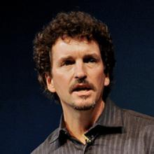
.
Ο Cary Wolfe σημειώνει προσφυώς
ότι η μελέτη των ζώων δεν αναιρεί
την εξ ορισμού ανθρωποκεντρική
σκοπιά μας, ότι οι ζωολογικές
σπουδές πρέπει να τηρούν
ερωτηματική στάση απέναντι στο
ανθρωπιστικό σχήμα του
γνωρίζοντος υποκειμένου, όπως
και στην εικόνα του ανθρώπου ως
όντος θεσμοθετημένου μέσω της
κριτικής ενδοσκόπησης και της
αναδίπλωσης στον εαυτό.

Slide 29
Είναι σημαντικό να ραγίσει αυτή η οντολογική κρούστα που
διαφυλάσσει αφ’ ενός το καρτεσιανό αυτοαναφορικό υποκείμενο από
«ύποπτες» προσμίξεις και συσχετίσεις με τα μη ανθρώπινα ζώα και
αφ’ ετέρου εμποδίζει τα «ζώα» να εισαχθούν στον ανθρώπινο κόσμο με ένα
καθεστώς διαφορετικό από εκείνο του εργαλείου και του μέσου.
Εάν σπάσει αυτό το μεταφυσικό περίβλημα της ανθρωπολογικής μηχανής,
τότε ίσως θα είναι δυνατόν να περάσουμε από τον ανθρωποκεντρισμό της
περιφρόνησης, του κάθετου και οριστικού διαχωρισμού ανθρώπων-σκοπών
και ζώων-εργαλείων, σε έναν ανθρωπομορφισμό του οίκτου, όπου η
εργαλειοποίηση των ζώων θα αντικατασταθεί από την αναγνώριση και τον
συμμερισμό της τρωτότητάς τους.
.

Slide 30
Σε ένα δεύτερο στάδιο, θα προσπαθήσουμε να δημιουργηθεί μια ενδιάμεση
περιοχή όπου μπορούν να διασταυρωθούν ο ζωικός ανθρωπομορφισμός με
τον ανθρώπινο ζωομορφισμό, ένα πεδίο οριοφιλίας που ευνοεί τον
σχηματισμό μιας ζώνης της ζωικής ανθρωπινότητας και μιας άλλης ζώνης,
σύστοιχης προς την πρώτη, της ανθρωπόμορφης ζωικότητας.
Σε αυτόν τον μεταιχμιακό χώρο ασάφειας, αμφιβολίας και αβεβαιότητας
ενδέχεται να αμφισβητηθούν οι ερμητικές ταυτότητες και να αναδυθούν
ενδιαφέρουσες αντιστοιχίες που επιτρέπουν να σκεφτούμε ότι όπως ένας
σκύλος είναι για τον ανθρώπινο κόσμο «σκύλος», το ίδιο και ένας άνθρωπος
θα μπορούσε να είναι στον κόσμο των σκύλων «σκύλος».
.

